Slide 1
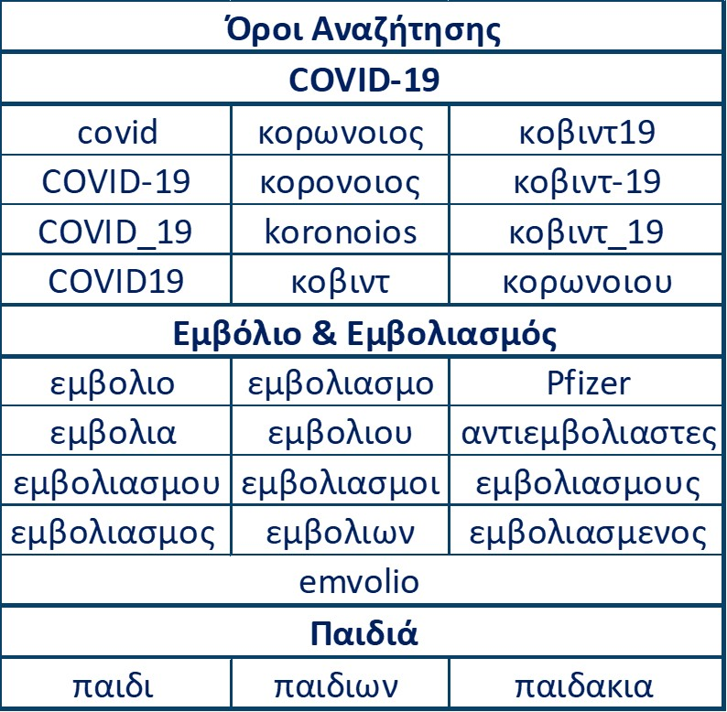
ΠΑΙΔΙΚΟΣ ΕΜΒΟΛΙΑΣΜΟΣ ΕΝΑΝΤΙ ΤΗΣ COVID-19: ΑΝΑΛΥΣΗ ΤΟΥ ΕΛΛΗΝΙΚΟΥ TWITTER ΜΕΣΩ ΕΝΟΣ ΣΥΣΤΗΜΑΤΟΣ IBS
Μάρκου Χρήστος, Γιαννοπούλου Μαρίνη Νεφέλη, Μερκουριάδη Γεωργία, Τυρολόγου Βασιλική – Αθηνά, Παπαδάκη Δήμητρα, Καρεφυλλάκη Ιωάννα Κεσανόπουλος Κωνσταντίνος, Μπαρμπούνη Αναστασία
ΕΙΣΑΓΩΓΗ
Πανδημία COVID-19 – Παιδικός Εμβολιασμός
Ο εμβολιασμός, μεταξύ άλλων δράσεων για τη μείωση της εξάπλωσης της νόσου COVID-19, αποτελεί μια από τις σημαντικότερες παρεμβάσεις για την αντιμετώπιση της πανδημίας. Λόγω της άμεσης ανάγκης για μείωση των κρουσμάτων αλλά και των θανάτων, απαιτήθηκε ταχεία ανάπτυξη εμβολίων κατά του ιού SARS-CoV-2. Σε συνέχεια του εμβολιασμού των ενηλίκων και των εφήβων (12 ετών και άνω), εγκρίθηκε και είναι διαθέσιμο εμβόλιο και για παιδιά ηλικίας άνω των 5 ετών στην Ελλάδα.
Πανελλήνιο Συνέδριο Παγκόσμιας Υγείας 2022
Ευ ζην: ο αέναος στόχος της Δημόσιας Υγείας
Προκλήσεις και προοπτικές στη μετά COVID - 19 εποχή
Τί είναι το IBS;
Τί είναι το Twitter;
Εφαρμογή IBS στη Δημόσια Υγεία
Τα Συστήματα Διαδικτυακής Επιτήρησης (Internet Based Surveillance – IBS) systems) αποτελούν επέκταση των παραδοσιακών συστημάτων επιδημιολογικής επιτήρησης. Βασιζόμενο στην Πληροφοριακή Επιδημιολογία (Infodemiology), ένα σύστημα IBS επιτρέπει την παρακολούθηση των πεποιθήσεων των χρηστών των μέσων κοινωνικής δικτύωσης για θέματα Δημόσιας Υγείας όπως ο παιδικός εμβολιασμός κατά της COVID-19. Τα τελευταία χρόνια, όπως αποδεικνύεται και από την αύξηση των πρόσφατων δημοσιεύσεων και ερευνών σχετικά με την Πληροφοριακή Επιδημιολογία, η χρήση των συστημάτων IBS είναι αυξανόμενη λόγω των σημαντικών επιδημιολογικών πληροφοριών που παρέχουν.
Τα συστήματα IBS μπορούν να εφαρμοστούν σε διαφορετικές διαδικτυακές πλατφόρμες ή ιστοτόπους, καθώς και μέσων κοινωνικής δικτύωσης, όπως το Twitter. Το Twitter είναι ένα παγκόσμιο κοινωνικό δίκτυο ανταλλαγής πληροφοριών που αποτελούνται από σύντομα μηνύματα έως 280 χαρακτήρων (συμπεριλαμβανομένων φωτογραφιών, βίντεο και συνδέσμων), που ονομάζονται tweets. Οι εγγεγραμμένοι χρήστες μπορούν να δημοσιεύουν, να κάνουν «like» και «retweet», ενώ οι μη εγγεγραμμένοι χρήστες μπορούν να διαβάσουν μόνο αυτά που είναι δημόσια διαθέσιμα.
Η Πληροφοριακή Επιδημιολογία εφαρμόζεται στη Δημόσια Υγεία, ώστε να καταγραφούν και να παρουσιαστούν οι αντιλήψεις, οι πεποιθήσεις και τα συναισθήματα των ανθρώπων σε θέματα υγείας, όπως είναι ο παιδικός εμβολιασμός ενάντια στη νόσο COVID-19. Η επιδημιολογική επιτήρηση μέσω ενός συστήματος IBS αποτελεί πηγή πληροφοριών για τους επαγγελματίες υγείας, ώστε να γνωρίζουν τις επικρατούσες αντιλήψεις και ισχύουσες τάσεις ως προς τον εμβολιασμό. Σε συνδυασμό με την κλασική επιδημιολογική επιτήρηση, τα αποτελέσματα που προκύπτουν και από την εφαρμογή ενός συστήματος IBS παρέχουν πληρέστερη πληροφορία για την αποτελεσματικότερη παρέμβαση στον πληθυσμό από τους επαγγελματίες υγείας.
Πανεπιστήμιο Δυτικής Αττικής
Σχολή Δημόσιας Υγείας
Τμήμα Δημόσιας και Κοινοτικής Υγείας
Εργαστήριο Υγιεινής και Επιδημιολογίας
Ειδική Ακαδημαϊκή Μονάδα Μελέτης Καπνισματικής Συμπεριφοράς
kkesanopoulos@uniwa.gr
ΣΚΟΠΟΣ
Στην παρούσα εργασία αναπτύχθηκε και αξιολογήθηκε μια μεθοδολογία συλλογής δεδομένων από το Twitter για την αποτύπωση και τον προσδιορισμό των αντιλήψεων και των πεποιθήσεων του πληθυσμού σχετικά με τον παιδικό εμβολιασμό κατά της COVID-19, μέσω αναζήτησης συγκεκριμένων λέξεων σε ελληνικά tweets.
ΜΕΘΟΔΟΛΟΓΙΑ
Η 1/12/2021, ημερομηνία ανακοίνωσης έναρξης των εμβολιασμών για τα παιδιά 5-11 ετών στην Ελλάδα, ορίστηκε ως ημερομηνία ενδιαφέροντος της μελέτης. Παράλληλα, ορίστηκαν δύο περίοδοι αναφοράς, πριν από την επίσημη ανακοίνωση (19/11/2021 - 30/11/2021) και μετά ( 01/12/2021 - 12/12/2021). Η συνολική περίοδος της μελέτης διαμορφώθηκε από τις 19/11/2021 έως τις 12/12/2021.
Για την αναζήτηση στο Twitter χρησιμοποιήθηκε το Twitter Application Programming Interface v.2.
Η αναζήτηση των μηνυμάτων των χρηστών (tweets) πραγματοποιήθηκε με τη χρήση όρων αναζήτησης (λέξεις-κλειδιά). Ανακτήθηκε το σύνολο των tweets που περιείχαν μια ή περισσότερες λέξεις-κλειδιά για την περίοδο μελέτης και που το Twitter αναγνωρίζει και κατηγοριοποιεί αυτόματα ως γραμμένα στα ελληνικά. Συνολικά αναζητήθηκαν 112 όροι αναζήτησης γραμμένοι στα ελληνικά, αγγλικά και greeklish (ελληνικά με λατινικούς χαρακτήρες).
Για κάθε έναν από αυτούς τους 112 όρους, έγινε έλεγχος της συχνότητας χρήσης για την περίοδο μελέτης, μέσω του εργαλείου της Python «twarc2». Δέκα (10) όροι οι οποίοι την προαναφερθείσα χρονική περίοδο δεν χρησιμοποιήθηκαν καθόλου αποκλείστηκαν.
Οι όροι αναζήτησης χωρίστηκαν σε 3 θεματικές κατηγορίες:
Α. COVID-19
B. Εμβολιασμός & Εμβόλιο
Γ. Παιδιά
Για την ανάκτηση, αποθήκευση και επεξεργασία των δεδομένων δημιουργήθηκε ένα σύστημα IBS αρχιτεκτονικής LAMP (Linux, Apache, MySQL, PHP). Το σύστημα, μετά την ανάπτυξη του. δοκιμάστηκε για την ακρίβεια των αναζητήσεων με συγκεκριμένες λέξεις-κλειδιά. Οι όροι αναζήτησης ελέγχθηκαν για την παρουσία τους ως λέξεις μέσα στο κείμενο αλλά και για την παρουσία τους ως θεματικές ετικέτες (#hashtag) (Πίνακας 1).
ΑΘΗΝΑ 2022
Πίνακας 1: Όροι με την μεγαλύτερη εμφάνιση ανά θεματική κατηγορία

Slide 2
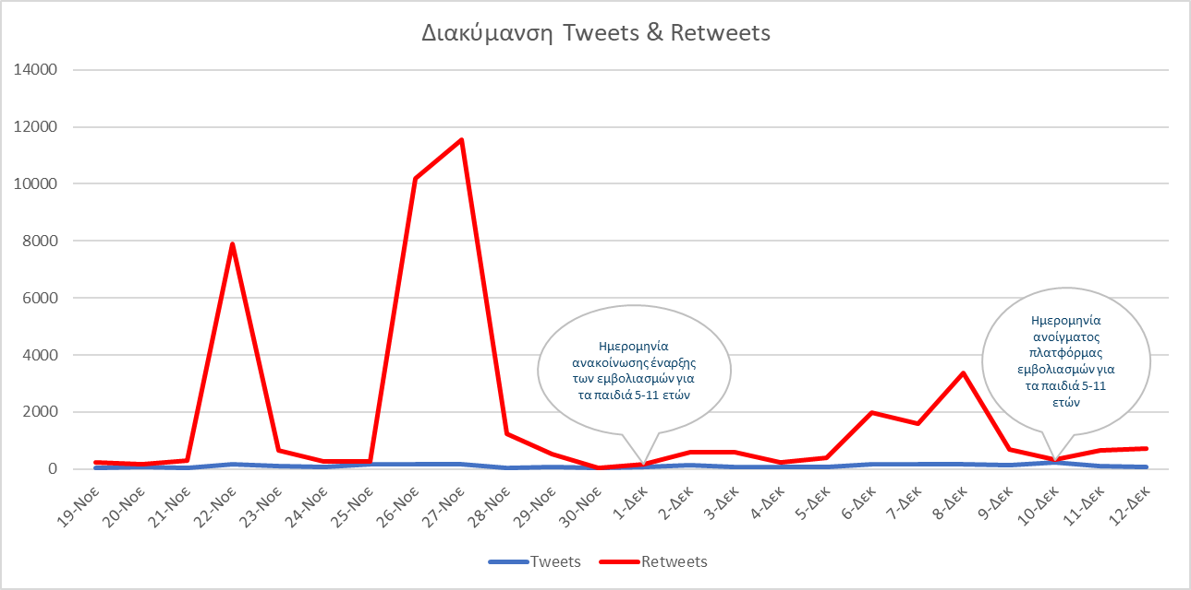
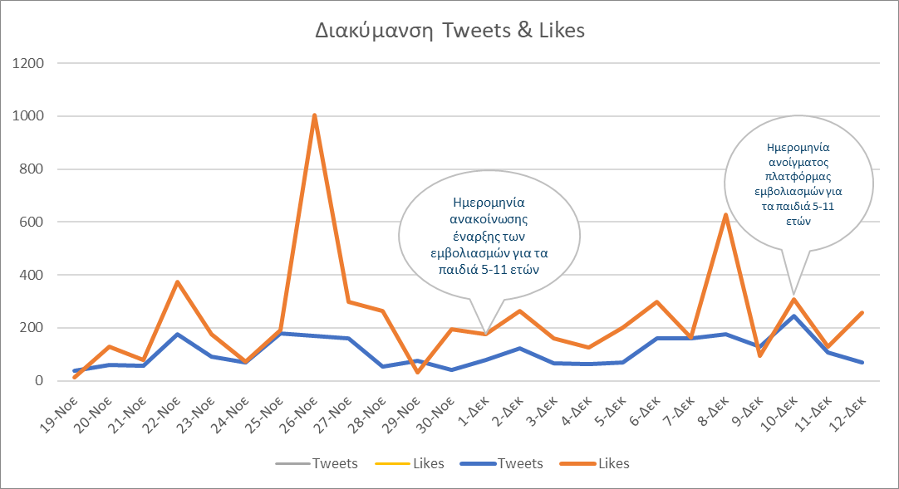
ΠΑΙΔΙΚΟΣ ΕΜΒΟΛΙΑΣΜΟΣ ΕΝΑΝΤΙ ΤΗΣ COVID-19: ΑΝΑΛΥΣΗ ΤΟΥ ΕΛΛΗΝΙΚΟΥ TWITTER ΜΕΣΩ ΕΝΟΣ ΣΥΣΤΗΜΑΤΟΣ IBS
Μάρκου Χρήστος, Γιαννοπούλου Μαρίνη Νεφέλη, Μερκουριάδη Γεωργία, Τυρολόγου Βασιλική – Αθηνά, Παπαδάκη Δήμητρα, Καρεφυλλάκη Ιωάννα Κεσανόπουλος Κωνσταντίνος, Μπαρμπούνη Αναστασία
ΑΠΟΤΕΛΕΣΜΑΤΑ
Το προτεινόμενο σύστημα αναζήτησης επέτρεψε την ταυτοποίηση 2.615 σχετικών με τον παιδικό εμβολιασμό tweets, από συνολικά 1.530 χρήστες, για την περίοδο 19/11/2021 - 12/12/2021 (12 ημέρες πριν και μετά την ανακοίνωση του ανοίγματος της πλατφόρμας εμβολιασμών των παιδιών για την ηλικιακή ομάδα 5 - 11 ετών). Ο ημερήσιος Μέσος Όρος (Μ.Ο.) tweets σχετικών με τον παιδικό εμβολιασμό ανά ημέρα για την περίοδο της μελέτης ήταν 109 tweets (Πίνακας 2).
Υπερδιπλασιασμός tweets από τον ημερήσιο Μ.Ο. καταγράφηκε στις 10/12/2021, 1η ημέρα λειτουργίας της πλατφόρμας εμβολιασμού για τα παιδιά (246/109).
Πανελλήνιο Συνέδριο Παγκόσμιας Υγείας 2022
Ευ ζην: ο αέναος στόχος της Δημόσιας Υγείας
Προκλήσεις και προοπτικές στη μετά COVID - 19 εποχή
Πίνακας 2: Αποτελέσματα
Από το σύνολο των 2.615 tweets ποσοστό 18,3% (479 tweets) συγκέντρωσε από 1 ή περισσότερες επισημάνσεις (likes).
Συνολικά 395 tweets (82,5% ) είχαν από 1 έως 10 επισημάνσεις (likes).
Από τα 479 tweets τα 190 είχαν μόνο μια επισήμανση (39,7%), 2 επισημάνσεις είχαν 88 tweets (18,4%), 3 επισημάνσεις 35 (7,3%), 4 επισημάνσεις 23 (4,8%), 5 επισημάνσεις 19 (4%), 6 επισημάνσεις 8 (1,8%), 7 επισημάνσεις 10 (2%), 8 επισημάνσεις 9 ( 1,9%), 9 επισημάνσεις 7 (1,5%) και 10 επισημάνσεις 6 (1,2%).
22 tweets συγκέντρωσαν πάνω από 50 likes (4,6%) και από αυτά τα 13 έλαβαν πάνω από 100 likes (2,7%).
Συνολικά για την περίοδο μελέτης καταγράφηκαν 5.626 likes με ημερήσιο Μ.Ο. τα 11,74 likes/tweet.
Πανεπιστήμιο Δυτικής Αττικής
Σχολή Δημόσιας Υγείας
Τμήμα Δημόσιας και Κοινοτικής Υγείας
Εργαστήριο Υγιεινής και Επιδημιολογίας
Ειδική Ακαδημαϊκή Μονάδα Μελέτης Καπνισματικής Συμπεριφοράς
kkesanopoulos@uniwa.gr
Από τα 13 tweets που συγκέντρωσαν από 100 likes και πάνω, τα 8 ήταν θετικά προς τον εμβολιασμό, ενώ 5 ήταν ενάντια στον εμβολιασμό. Δεν εντοπίστηκαν tweets με ουδέτερο πρόσημο ως προς τον εμβολιασμό. Τα 4 tweets με τα περισσότερα likes, έγιναν, κατά φθίνοντα αριθμό likes, από 1 δημοσιογράφο, 1 επιχειρηματία και 2 πολιτικούς.
Από αυτά τα 4, όλα ήταν θετικά ως προς τον εμβολιασμό.
ΣΥΜΠΕΡΑΣΜΑΤΑ
Η Πληροφοριακή Επιδημιολογία αποδεικνύεται ωφέλιμη στην καταγραφή των αντιλήψεων και των πεποιθήσεων σχετικά με τον παιδικό εμβολιασμό κατά της COVID-19 στην χώρα. Σύμφωνα με τα αποτελέσματα, η προτεινόμενη μεθοδολογία παρέχει την δυνατότητα αναζήτησης συγκεκριμένων δεδομένων από το Twitter, για την μελέτη των απόψεων και των πεποιθήσεων των χρηστών του συγκεκριμένου μέσου κοινωνικής δικτύωσης, σχετικά με τον εμβολιασμό των παιδιών έναντι της COVID-19 στην Ελλάδα. Οι πληροφορίες που ανακτήθηκαν μπορούν να αποτελέσουν χρήσιμο εργαλείο για τον σχεδιασμό αποτελεσματικότερων και πιο στοχευμένων δράσεων προαγωγής του εμβολιασμού έναντι της COVID-19 στην χώρα.
Σύμφωνα με τα αποτελέσματα της μελέτης, η επιρροή προσώπων δημοσίου ενδιαφέροντος στην κοινή γνώμη αποδεικνύεται σημαντική καθώς παρατηρήθηκε αλληλεπίδραση των χρηστών μέσω των retweets και των likes.
Η προτεινόμενη μεθοδολογία είναι ανοιχτού τύπου και μπορεί να εφαρμοστεί για την ανάκτηση δεδομένων των πεποιθήσεων και των απόψεων των χρηστών του Twitter για θέματα Δημόσιας Υγείας που χρήζουν παρέμβασης. Επιπλέον, ο προτεινόμενος σχεδιασμός ανάκτησης, αποθήκευσης και επεξεργασίας των tweets επιτρέπει μελλοντικά την εφαρμογή στα δεδομένα αλγορίθμων τεχνητής νοημοσύνης ανάλυση συναισθημάτων (ΑΙ sentiment analysis) καθώς και την περαιτέρω αυτοματοποίηση της μεθοδολογίας, ώστε να είναι δυνατή η επεξεργασία μεγάλων όγκων δεδομένων.
ΑΘΗΝΑ 2022

